Slide 1

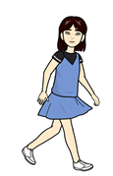

Test para el submodulo pensamiento “Positivo Sentir“
Me va a ir genial en el examen
Todo estará bien porque he estudiado
Lo más seguro es que voy a reprobar ese examen
¿Cuándo vas a realizar un examen que tipo de pensamiento tienes?

Slide 2
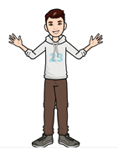
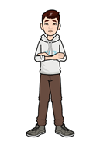

Espero tranquilo que pasen esos días
Saldrá bien de la operación
No regresara a casa
Si a tu mascota lo van a operar y va a estar hospitalizado tres día qué pensamiento tienes

Slide 3
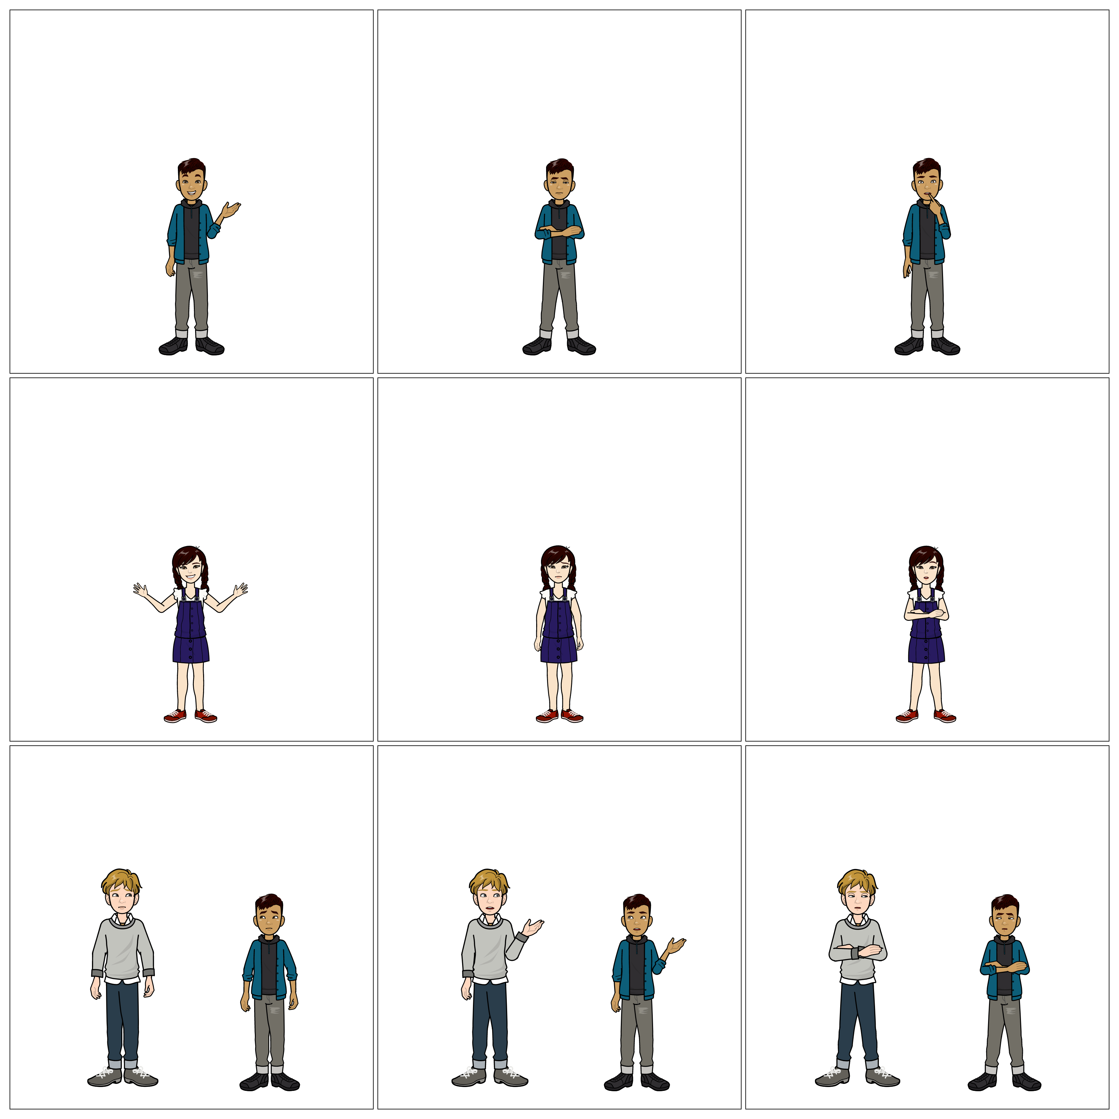
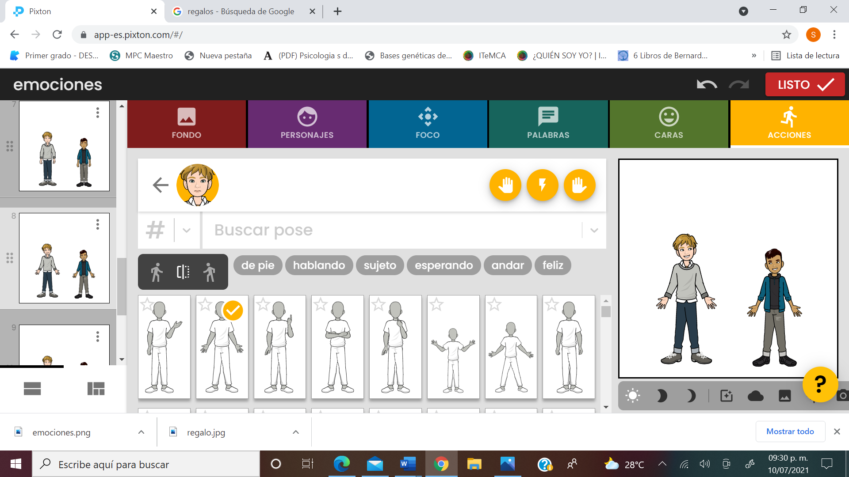
El que no me haya traído dulces no significa que no me quiere
No me quiere, prefiere a mi hermana
Todo va a estar bien, a mi me quiere más
La mamá de Melissa solo le compró dulces a su hija más pequeña, ¿Qué crees que piensa Melissa?

Slide 4
Empareja los tipos de pensamiento según sea el caso
María va asistir a un torneo de natación pero esta muy temerosa y le vienen algunos pensamientos antes de la competencia, empareja con qué tipo de pensamiento corresponde el caso
Siempre me va mal, soy un torpe
Me esforzare, practicare más para alcanzarlo
Diego va a jugar la final de voleibol con su equipo, ellos están muy contentos y muy entusiasmados, están entrenando mucho. Qué tipo de pensamiento le corresponde
No puedo, nunca lo alcanzaré
Lo lograre, yo puedo hacerlo

Slide 5
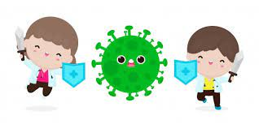
¿Cuándo te hablan acerca de la pandemia piensas?
Todo esto va a pasar pronto y vamos a continuar con la vida como antes
Nada volverá a ser igual, vamos a tener que estar así por mucho tiempo
La pandemia vino a traer cambios a nuestra vida, pero nos vamos adaptando

